Slide 1


Всероссийский конкурс
«Учитель года России - 2015»
Конкурсное задание
«Методический семинар»
Тема
Практико-ориентированный подход
к обучению – путь
к успешной социализации обучающихся
Учитель математики и информатики
высшей квалификационной категории
Стороженко Елена Васильевна
МАОУ СОШ № 2 ст. Павловской
ст. Павловская Краснодарского края

Slide 2
Государственный вектор развития
Концепция
профильного
обучения
2002
Цель профильного обучения - расширить возможности социализации учащихся. Учитель должен обеспечивать практическую ориентацию образовательного процесса
с введением интерактивных, деятельностных компонентов
предпосылки
ФГОС ООО
2010
Умеющий учиться, осознающий важность образования и самообразования
для жизни и деятельности, способный применять полученные знания на практике
установки
Модель
выпускника
Подготовленный к осознанному выбору профессии, мотивированный
на образование и самообразование
в течение всей своей жизни
ФГОС СОО
2012
специфика
Концепция
математического
образования в РФ
2013
Получение математических знаний должно стать осознанным и внутренне мотивированным процессом
Актуальность: качественное математическое образование
необходимо человеку для успешной жизни в современном обществе

Slide 3
Противоречия
  Проблема:
  Решение:
Наличие
фундаментальных
знаний
Отсутствие
способности применять знания на практике
Организация образовательного процесса на основе практико -ориентированного подхода
Обществу требуется человек обучаемый, способный самостоятельно учиться и готовый к самостоятельным действиям и принятию решений
Отсутствие
устойчивой
мотивации к учению
Формирование позитивного отношения
и интереса обучающихся
к изучаемому материалу
Необходимо овладение обучащихся системой жизненно важных, практически востребованных знаний
и умений
Содержание математического образования остаётся формальным
и оторванным от жизни
Совершенствование содержания математического образования, исходя
из потребностей обучающихся
и общества в математической грамотности

Slide 4
Работа
в профильных классах
Внедрение новых ФГОС
Работа
тьютором
Становление опыта
Изучение результатов международных исследований
Курсовая переподготовка
Изменения
в КИМах ЕГЭ
Изучение
опыта коллег
Изучение литературы

Slide 5
Социализация – это процесс усвоения человеком определённой системы знаний, норм
и ценностей, позволяющих ему функционировать в качестве полноправного члена общества (Исторический словарь).
Практико-ориентированное обучение – дидактический подход к обучению учащихся, основанный на единстве эмоционально-образного и логического компонентов содержания, приобретения новых знаний и формирования практического опыта
их использования, эмоционального и познавательного компонентов при выполнении творческих заданий (Калугина Инна Юрьевна, доктор педагогических наук).
Цель
Социализация обучающихся средствами математического образования на основе практико-ориентированного подхода
Задачи:
показать обучающимся значимость математического образования для понимания явлений и процессов природы и общества;
создать условия для применения математических знаний на практике
и в конкретных жизненных ситуациях;
обеспечить прочное и сознательное овладение обучающимися системой математических знаний и умений на основе практико-ориентированного подхода;
формировать средствами математики компетенции, необходимые обучающимся
в практической деятельности и повседневной жизни;
создать банк практико-ориентированных задач, погружающих в реальные жизненные ситуации.

Slide 6
Планируемый результат
создание модели учебного процесса, погружающего школьника в практико-ориентированную деятельность;
осознание обучающимися значимости математического образования для повседневной жизни и формирование устойчивой мотивации к изучению предмета;
повышение уровня математической компетентности обучающихся, обеспечивающей готовность
к использованию полученных знаний для решения жизненных задач.
В перспективе
Успешная социализация обучающихся
после окончания школы

Slide 7
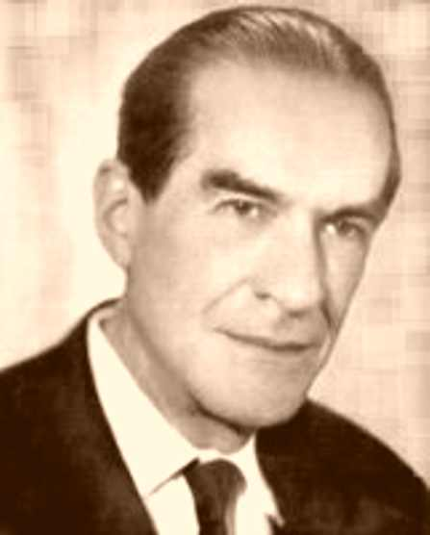
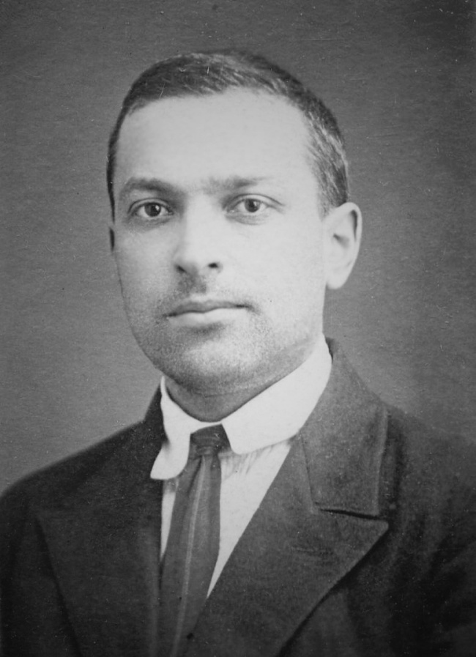
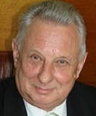

Теоретические аспекты вопроса
А.Н.Леонтьев | Теория деятельности В обществе человек находит не просто внешние условия, к которым он должен приноравливать свою деятельность, но что сами эти общественные условия несут в себе мотивы и цели его деятельности, ее средства и способы. | Л.С.Выготский | Теория зоны ближайшего развития При определении умственного развития ребенка необходимо учитывать «динамическое состояние его развития», «те процессы, которые сейчас находятся в состоянии становления».
Г.И.Саранцев | Технология работы с практико-ориентированными задачами Задачи становятся способом организации и управления учебно-познавательной деятельностью учащихся; связующим звеном между теорией и практикой. | Т. А. Иванова | Гуманитаризация математического образования Основная задача - сделать общественно-значимые ценности математического знания личностно-значимыми.

Slide 8
Принципы
практико-ориентированного обучения
принцип связи обучения с практикой (повышает значимость учебной деятельности в сознании обучающихся, придает ей осмысленный характер и тем самым мобилизует волевые усилия для учения, способствует конкретизации знаний и формированию умения применять их на практике);
принцип практико-ориентированного целеполагания (способность постановки целей своей деятельности);
принцип деятельности (освоение учениками знаний, умений, навыков, смыслов организовывать преимущественно в форме деятельности).
принцип продуктивности обучения (образовательное приращение происходит одновременно с развитием личностных
и профессиональных качеств);
принцип ситуативности обучения (преподаватель создает или использует возникшую образовательную ситуацию. Ее цель – вызвать мотивацию);
принцип образовательной рефлексии (осознание способов деятельности, обнаружение ее смысловых особенностей).

Slide 9
Математическая грамотность – это способность индивидуума формулировать,
применять и интерпретировать математику в разнообразных контекстах
(извлечения из «Основных результатов международного исследования PISA-2012»)
Модель математической грамотности
Реальный мир
Математический мир
Проблема
в контексте
Математическая проблема
формулировать
оценивать
применять
Результаты
в контексте
Математические результаты
интерпретировать
Пути решения проблем: 1. Перевести взятые из жизни задачи на язык математики.
2. Установить связь математической задачи с жизнью, с практической деятельностью.

Slide 10
Модель учебного процесса на основе
практико-ориентированного подхода
через
Решение
контекстных задач (уровень воспроизведения,
установления связей, рассуждений)
Практические знания
содержание
математического
образования
Математическая грамотность
Практические действия
погружения
в практико-ориентированную деятельность
Конструирование
Моделирование
Проектная деятельность
в ходе
Ценностно-смысловая, учебно-познавательная, информационная, коммуникативная
Компетенции
Успешная
самореализация
Применение
математических знаний, умений
в жизненных ситуациях
Социализация личности

Slide 11
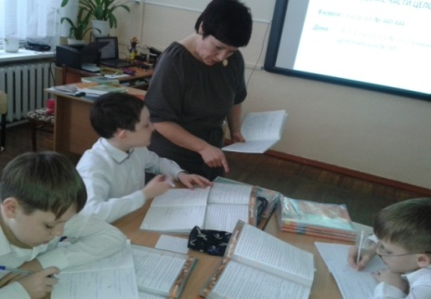
Алгоритм деятельности учителя при включении практико-ориентированных задач в обучение | Алгоритм деятельности обучающихся при включении практико-ориентированных задач в обучение
1) Определить цель задачи, её место на уроке, в теме, в курсе. 2) Определить уровень контекстной задачи (воспроизведения, установления связей, рассуждений). 3) Выделить область математических знаний, необходимых при решении задачи. 4)Отобрать и выработать методы обучения, соответствующие поставленной цели. 5) Определить степень самостоятельности обучающихся при решении задачи. 6) Прогнозировать процент самостоятельности обучающихся при выполнении задачи. 7) Подготовить дополнительный материал (маршрутный лист, опорный конспект, систему проблемных вопросов и др.), увеличивающий степень самостоятельности обучающихся при решении задачи. 8)Проанализировать эффективность работы с задачей. | 1) Выделить из условия необходимую информацию. 2) Вычленить объекты и математические отношения. 3) Создать математическую модель описанной ситуации. 4) Выполнить преобразование математической модели. 5) Интерпретировать полученные результаты в терминах и понятиях предложенной ситуации.

Slide 12
Уровни контекстных задач
Уровень воспроизведения | Уровень установления связей | Уровень рассуждений
должны быть близки к ситуациям из жизни, знакомы обучающимся; должны проверять знания и умения из изученных тем и разделов математики; сюжетная часть не должна покрывать математическую сущность. | должны описывать ситуацию, возникающую при изучении других предметов; должны отражать математические и нематематические проблемы и их взаимную связь; должны проверять знания и умения из изученных тем и разделов математики и других учебных предметов; прикладная часть не должна покрывать математическую сущность. | должны описывать ситуацию в реальной действительности, но явно не подсказывать область знаний и метод решения; должны содержать большое количество избыточной информации; должны проверять знания и умения из изученных тем и разделов, а также умения пользоваться и другими источниками информации.
Требуется анализ полученных ответов в соответствии с условием задачи.

Slide 13
Уровень воспроизведения
Пример
Для транспортировки 43 тонн груза на 1400 км можно воспользоваться услугами одной из трех фирм‐перевозчиков. Стоимость перевозки
и грузоподъемность автомобилей каждого перевозчика указаны в таблице. Во сколько рублей обойдется наиболее дешевый вариант перевозки?
Перевозчик | Стоимость перевозки одним автомобилем (руб. на 100 км) | Грузоподъемность одного автомобиля (тонн)
А | 3700 | 3,5
Б | 4300 | 5
В | 9800 | 12
Тема
Статистические данные
Необходимые знания
Представление данных в виде таблиц, вычислительные навыки
УУД
Учебно-познавательная
Информационная
Компетенции
Извлекать информацию, анализировать реальные числовые данные

Slide 14
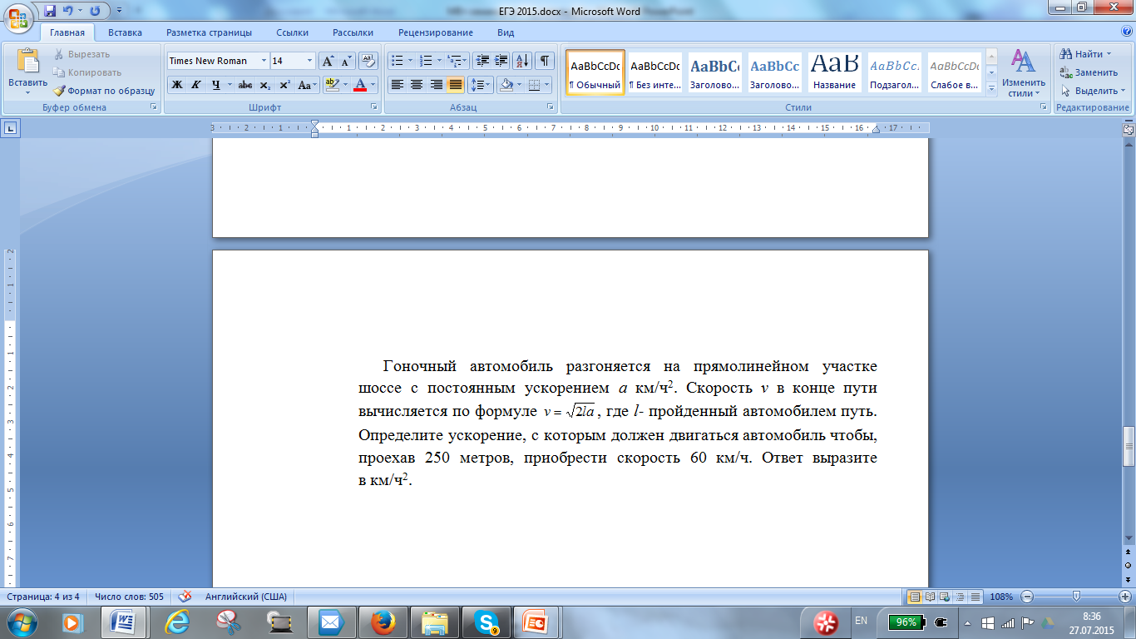
Уровень установления связей
Пример
Тема
Иррациональные уравнения
и неравенства
Необходимые знания
Понятие корня степени n>1 и его свойства, основные приёмы решения иррациональных уравнений
УУД
Учебно-познавательная
Информационная
Компетенции
Работа с информацией, формирование логических умений, развитие внимания

Slide 15
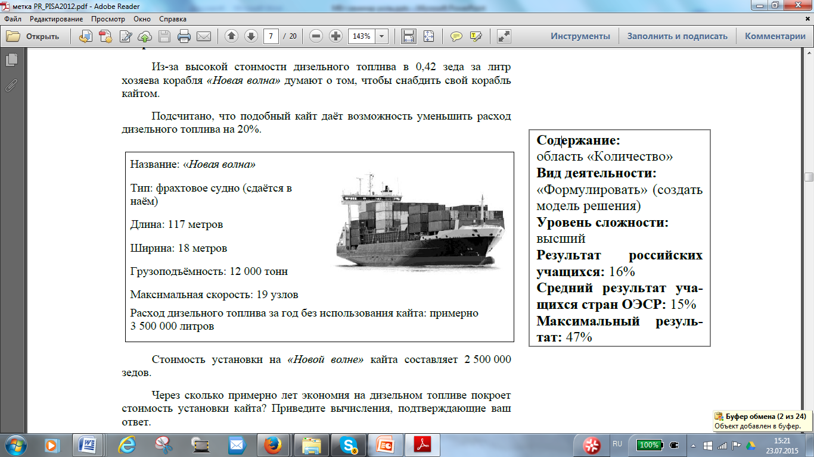
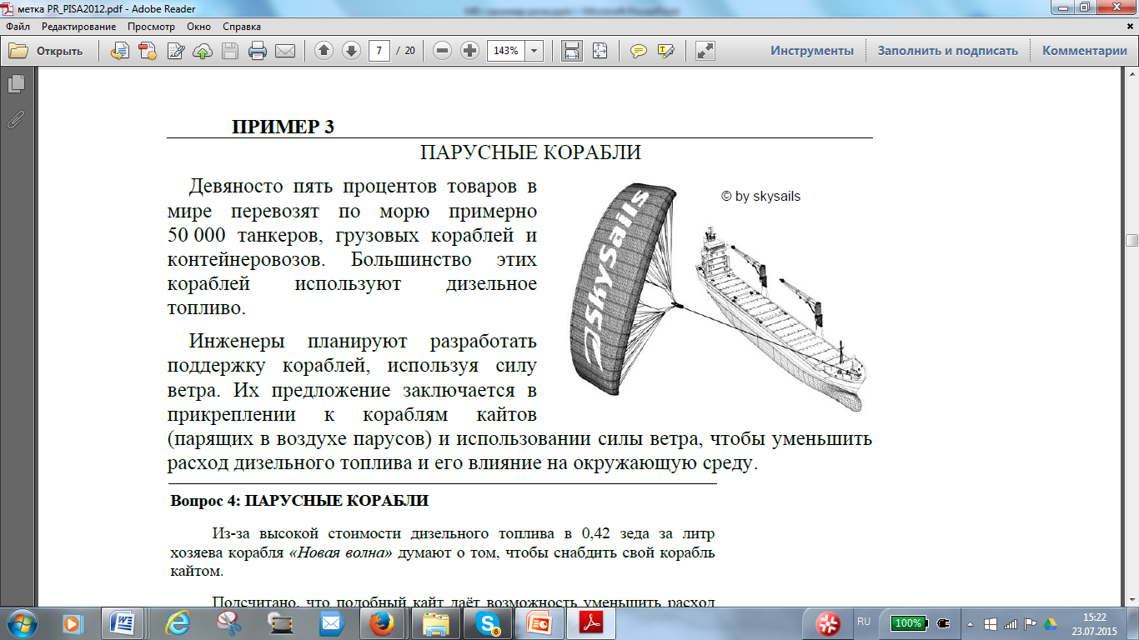
Уровень рассуждений
Пример
PISA-2012
Тема
Количество
Необходимые знания
Вычислительные навыки, умение создавать математическую модель
УУД
Учебно-познавательная
Информационная
Компетенции
Работа с информацией, формирование логических умений, развитие внимания
Социально-трудовая

Slide 16
Практико-ориентированная деятельность
Уровень воспроизведения (конструирование) | Уровень установления связей (моделирование) | Уровень рассуждений (проектная деятельность)
Составление математической конструкции, представляющей собой новый математический объект, некоторый способ рассуждения, сложное доказательство, алгоритм вычисления или алгоритм решения определенного класса задач. Виды конструирования: по образцу, по условиям, по замыслу. | Исследование какого либо объекта или системы объектов путем построения и изучения их моделей. Виды моделей: натурная (муляж, макет) и информационная (словесное описание, формула, чертёж, схема). | Организация совместной деятельности обучающихся, направленной на решение конкретной проблемы, значимой для обучающихся и оформленной в виде конечного продукта. Виды проектов: информационный, исследовательский, творческий, социальный, прикладной, игровой, инновационный.

Slide 17
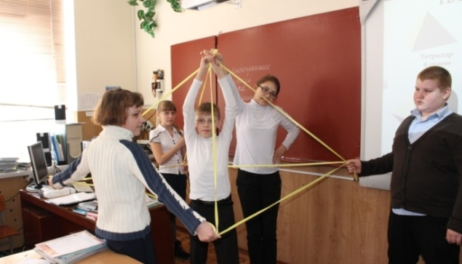
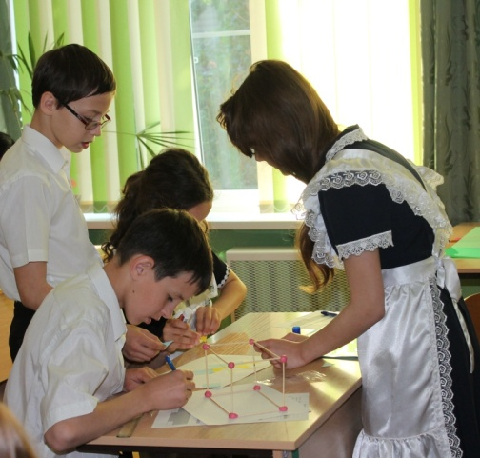
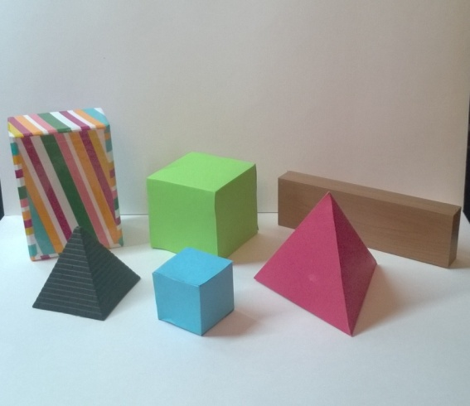
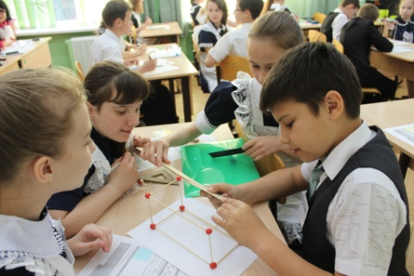
Примеры
Конструирование | Моделирование
Обучающиеся научатся
создавать абстрактный
или реальный образ предмета и/или явления, строить модель/схему
преобразовывать модели
с целью выявления общих законов, определяющих данную предметную область

Slide 18
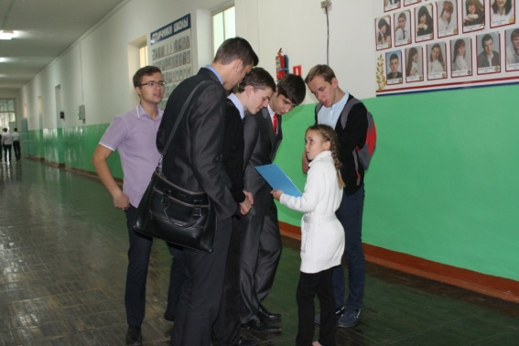
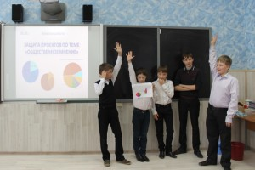
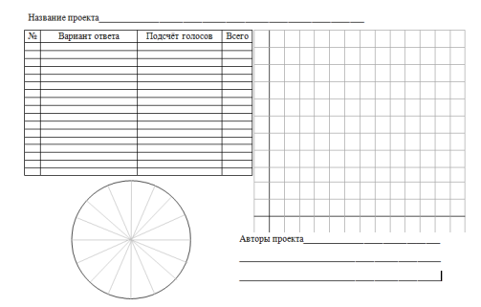
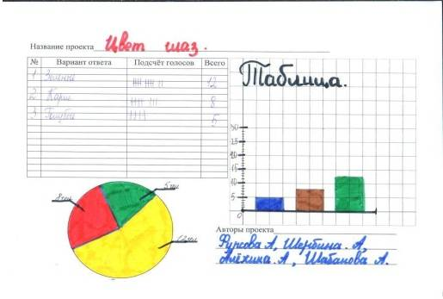
Проектная деятельность
Пример
Выбор
темы проекта
Изучение информационных источников
Целеполагание (гипотеза, актуальность, цель, задачи)
Обработка
и представление информации
Работа
над проектом
Создание
маршрутного листа
Обучающиеся научатся
организовывать сотрудничество и совместную деятельность; работать индивидуально и в группе: находить общее решение и разрешать конфликты на основе согласования позиций и учета интересов; формулировать, аргументировать и отстаивать свое мнение.

Slide 19
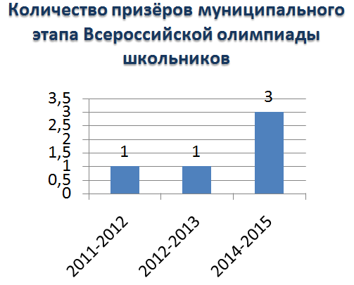
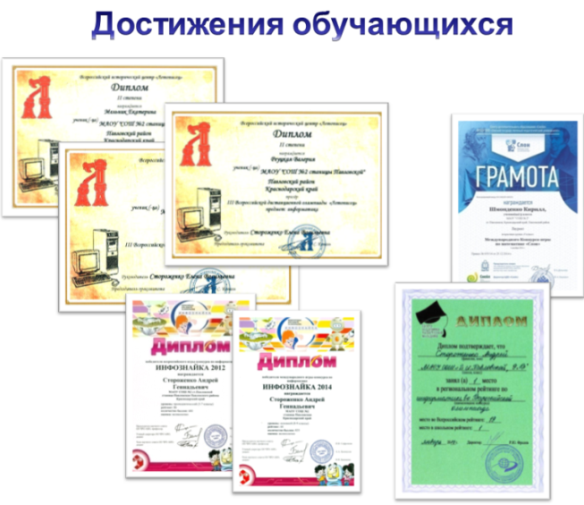
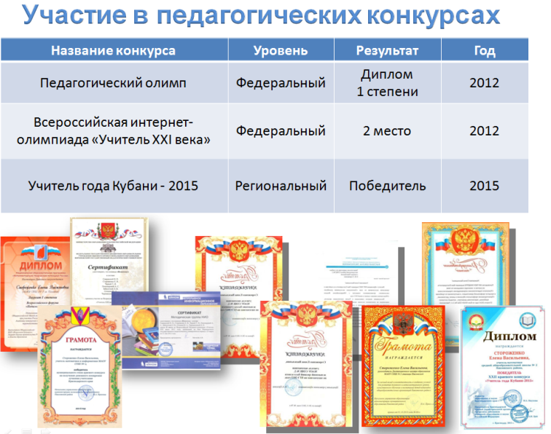
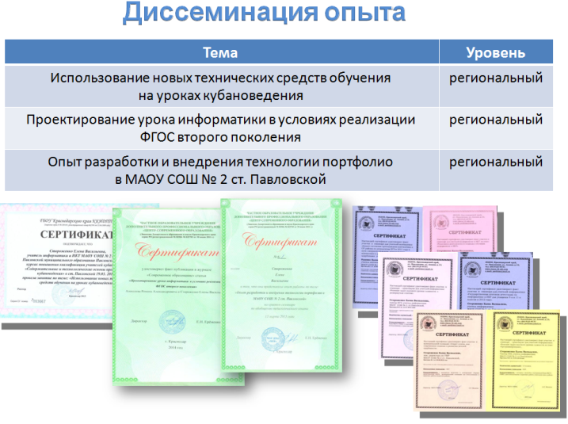
Результаты ЕГЭ по математике(2013 год)
Высокие баллы учащихся 83, 85, 90, 92
 | Край | Район | 11 «Б»
Средний балл | 43,9 | 43 | 52,45

Slide 20
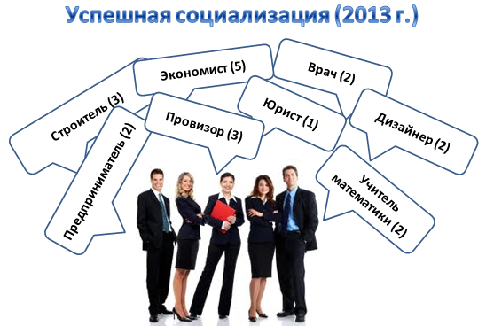
Психолого-педагогическая диагностика
Изучение направленности
на приобретение знаний или отметки
Методика «Тип мышления»
«Дифференциально-диагностический
опросник» (Е.А. Климов)
«Карта интересов»
(А.Е. Голомшток)

Slide 21
Список используемой литературы
и сетевых ресурсов
Выготский Л.С. – Педагогическая психология / под ред. В.В.Давыдова. – М.: АСТ:Астрель, 2010.
Денищева Л.О., Глазков Ю.А., Краснянская К.А. – Проверка компетентности выпускников средней школы при оценке образовательных достижений по математике / Математика в школе. № 6. 2008 г.
Иванова Т.А. . – Теоретические основы гуманитаризации общего математического образования. - URL: http://nauka-pedagogika.com/viewer/14727/d.
Концепция профильного обучения. - URL: http://docs.cntd.ru/document/901837067.
Концепция развития математического образования в Российской Федерации. - URL: http://минобрнауки.рф/%D0%B4%D0%BE%D0%BA%D1%83%D0%BC%D0%B5%D0%BD%D1%82%D1%8B/3894.
Леонтьев А.Н. – Деятельность. Сознание. Личность. - URL: http://www.klex.ru/v4.
Основные результаты международного исследования PISA-2012. - URL: http://www.centeroko.ru/pisa12/pisa12_res.htm.
Саранцев Г. И. – Методология предметных методик обучения. - URL: http://www.portalus.ru/modules/shkola/rus_readme.php?archive&id=1191929488&start_from&subaction=showfull&ucat
Федеральные государственные образовательные стандарты общего образования. - URL: http://минобрнауки.рф/%D0%B4%D0%BE%D0%BA%D1%83%D0%BC%D0%B5%D0%BD%D1%82%D1%8B/543.
http://storev.pavlovka.ru/

